Slide 1
第四章 级数
第一节 复数项级数
第二节 幂级数
第三节 泰勒级数
第四节 罗朗级数

Slide 2
第一节 复数项级数
第
一
节
复
数
项
级
数
一.复数列极限
定义：

Slide 3
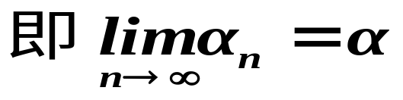
定理1(数列收敛的充要条件)
第
一
节
复
数
项
级
数
证明：

Slide 4
二. 级数概念
第
一
节
复
数
项
级
数
定义：

Slide 5
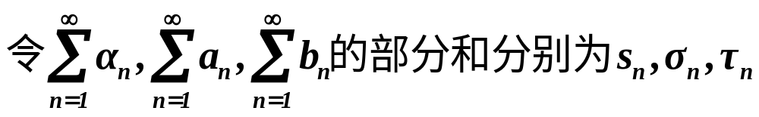

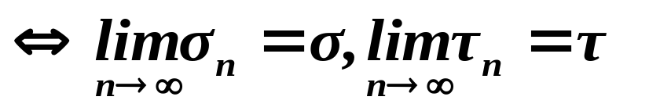
定理2 (判别定理)
第
一
节
复
数
项
级
数
证明：

Slide 6
推论.（收敛的必要条件）
第
一
节
复
数
项
级
数
证明：
上一页
下一页

Slide 7
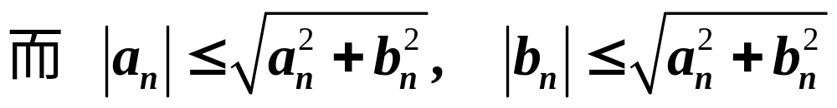
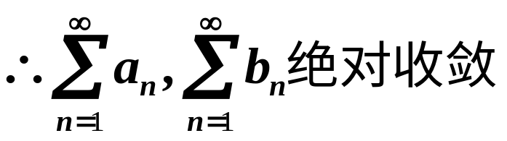
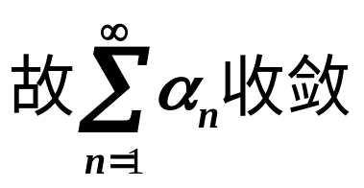
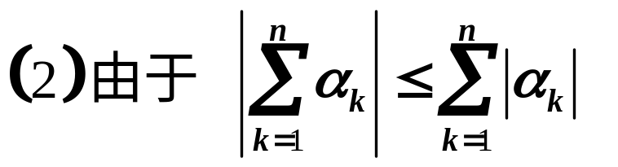
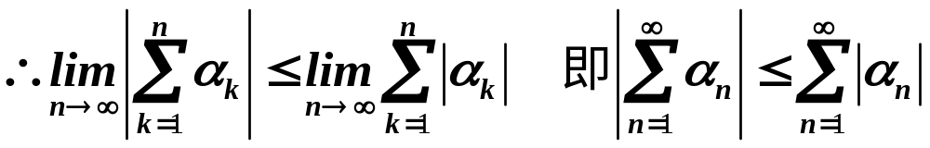
定理3：
第
一
节
复
数
项
级
数
证明：

Slide 8

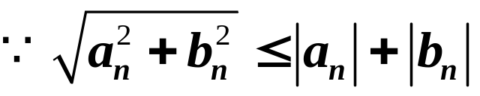

第
一
节
复
数
项
级
数
绝对收敛：
条件收敛：
注：

Slide 9

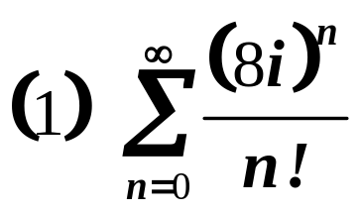


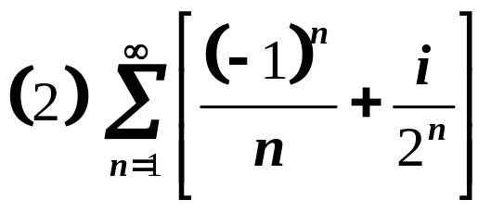
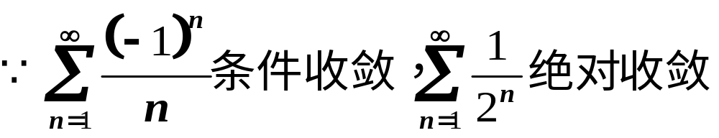

第
一
节
复
数
项
级
数
解：
解：

Slide 10
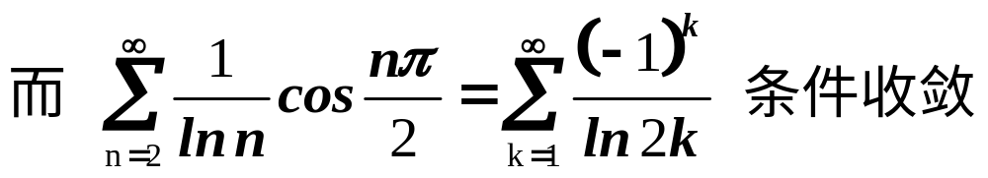
第
一
节
复
数
项
级
数
解：

Slide 11
第二节 幂级数
第
二
节
幂
级
数
1. 幂级数的概念

Slide 12
第
二
节
幂
级
数

Slide 13

定理1（Abel Th）：
第
二
节
幂
级
数
证明：

Slide 14
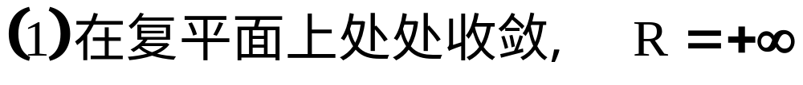
第
二
节
幂
级
数

Slide 15
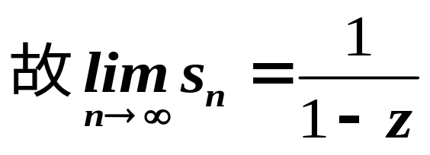
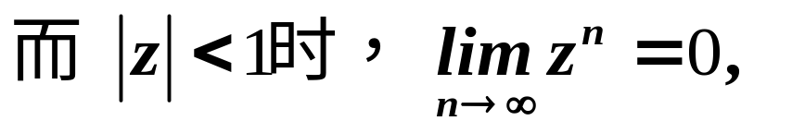
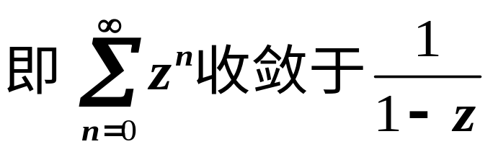

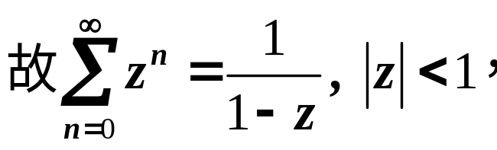
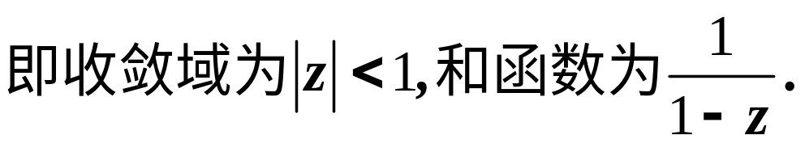
第
二
节
幂
级
数
解：

Slide 16

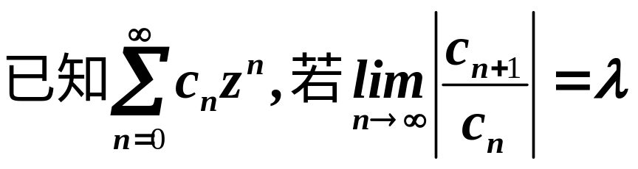
第
二
节
幂
级
数
定理2（比值法）：
定理3（根值法）：

Slide 17
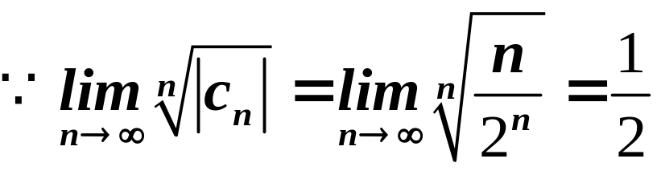

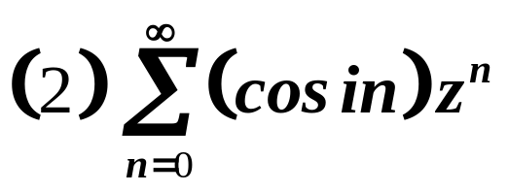
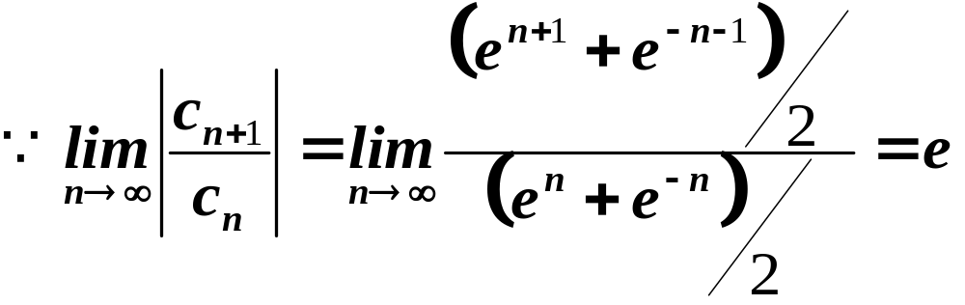
第
二
节
幂
级
数
解：
解：

Slide 18
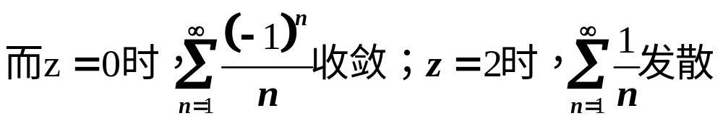
第
二
节
幂
级
数
解：

Slide 19
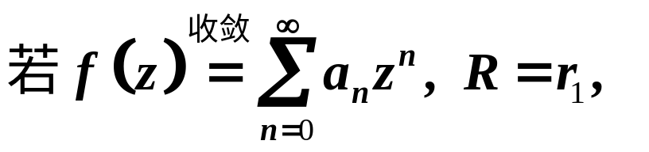

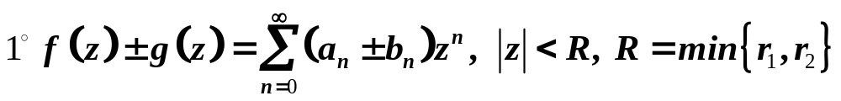
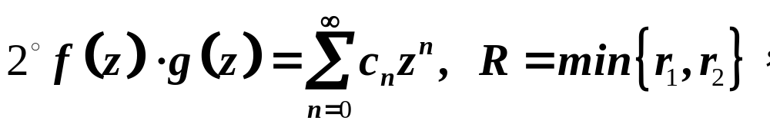
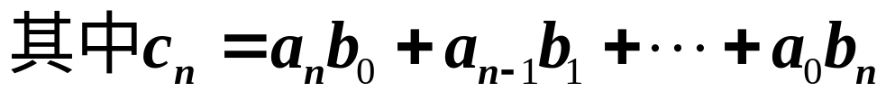
4) 幂级数的运算性质
第
二
节
幂
级
数
（1）有理运算：

Slide 20
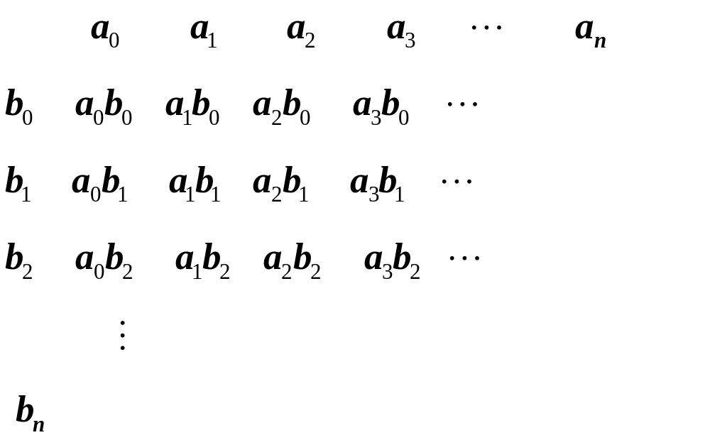
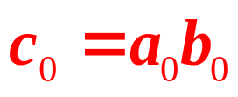
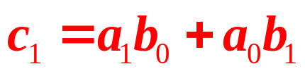
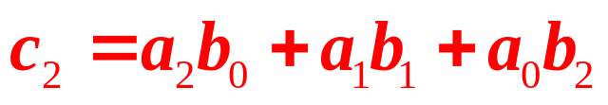

对角线法：
第
二
节
幂
级
数

Slide 21
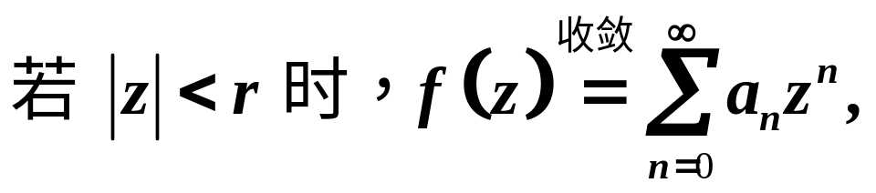
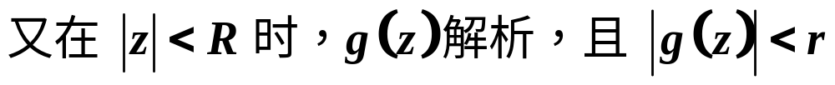
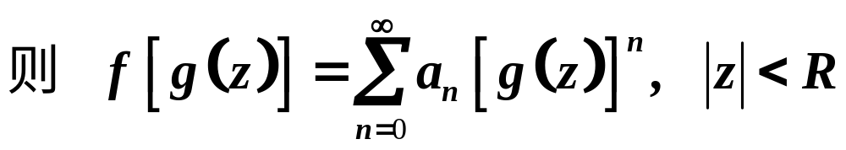
（2）复合运算—代换运算
第
二
节
幂
级
数

Slide 22
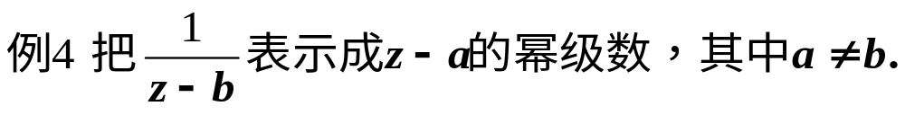
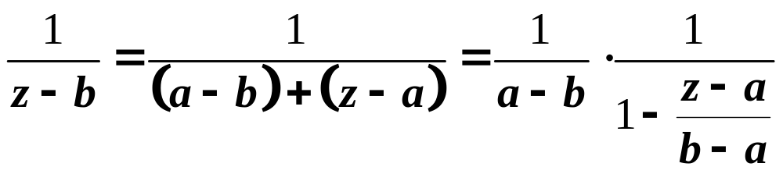
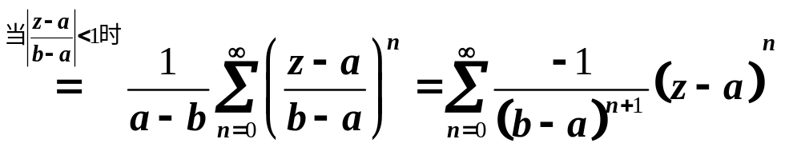
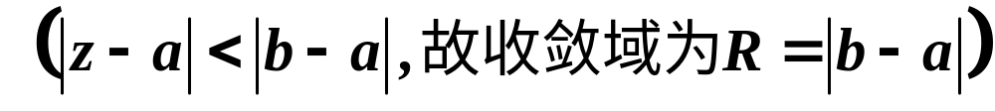
第
二
节
幂
级
数
解：

Slide 23
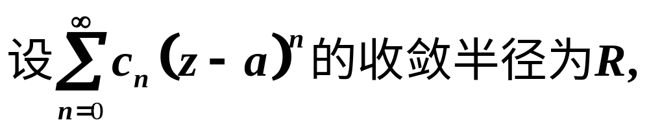


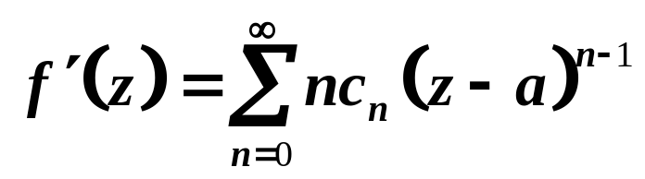
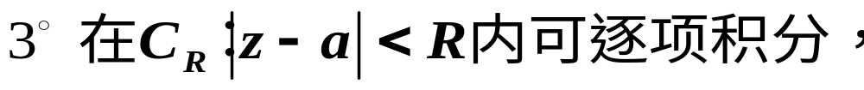
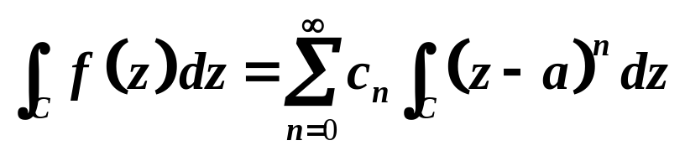
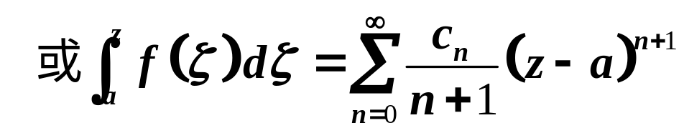
（3）分析运算性质：
第
二
节
幂
级
数
定理4：

Slide 24

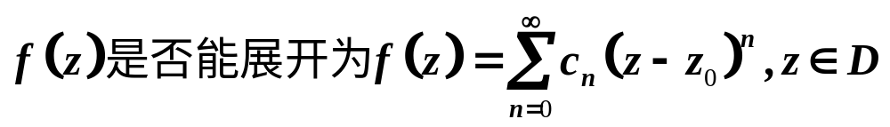

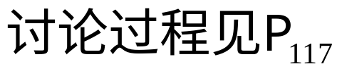
第三节 泰勒级数（Taylor）
第
三
节
泰
勒
级
数
问题：

Slide 25

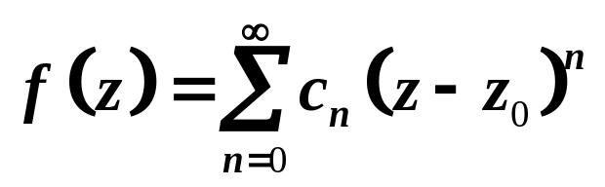




定理（Taylor展开定理）：
第
三
节
泰
勒
级
数

Slide 26





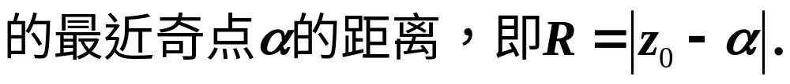
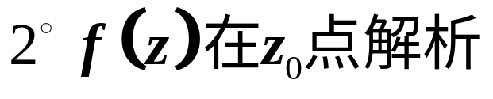


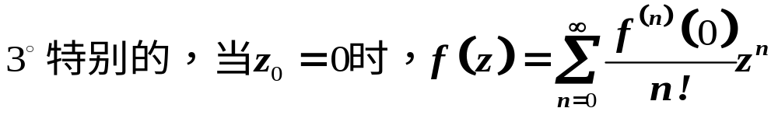
注：
第
三
节
泰
勒
级
数
函数展开为T—级数的方法：直接法及间接法

Slide 27






第
三
节
泰
勒
级
数
解：

Slide 28





第
三
节
泰
勒
级
数
解：

Slide 29






第
三
节
泰
勒
级
数
解：
解：

Slide 30






第
三
节
泰
勒
级
数
解：
法一：待定系数法得

Slide 31





第
三
节
泰
勒
级
数
法一：待定系数法

Slide 32






第
三
节
泰
勒
级
数

Slide 33



法二：
第
三
节
泰
勒
级
数

Slide 34










解：
法1：

Slide 35






法2：待定系数法
第
三
节
泰
勒
级
数

Slide 36




第
三
节
泰
勒
级
数
法3：

Slide 37






第
三
节
泰
勒
级
数
解：

Slide 38





第
三
节
泰
勒
级
数
解：

Slide 39


对角线法：
第
三
节
泰
勒
级
数
另解：

Slide 40





第
三
节
泰
勒
级
数
解：

Slide 41




第四节 洛朗级数（Laurent）
第
四
节
洛
朗
级
数
问题：
问：

Slide 42











第
四
节
洛
朗
级
数
解：

Slide 43

第
四
节
洛
朗
级
数
研究问题：
一.双边幂函数
1. 正幂项级数：

Slide 44






2. 负幂项级数：
第
四
节
洛
朗
级
数

Slide 45



3.双边幂函数：
第
四
节
洛
朗
级
数

Slide 46








规定：
第
四
节
洛
朗
级
数

Slide 47





第
四
节
洛
朗
级
数
双边幂级数在收敛圆环内的和函数是解析的,
注：
并且可以逐项积分和逐项求导.
解：

Slide 48

第
四
节
洛
朗
级
数
二. 圆环域内解析函数的L—展开式
问题：

Slide 49






定理（L—Th）：
第
四
节
洛
朗
级
数

Slide 50


第
四
节
洛
朗
级
数
几点说明：

Slide 51







第
四
节
洛
朗
级
数

Slide 52





三. 函数展开为L—级数的方法：直接法及间接法
第
四
节
洛
朗
级
数
解：
法1：直接法.

Slide 53


第
四
节
洛
朗
级
数
法2：间接法.

Slide 54

第
四
节
洛
朗
级
数
解：

Slide 55



第
四
节
洛
朗
级
数

Slide 56






解：
第
四
节
洛
朗
级
数

Slide 57




第
四
节
洛
朗
级
数

Slide 58




第
四
节
洛
朗
级
数
三个展式均是在以z=0为心的环域内的展开式,
注：
且三个环域覆盖了除两个圆的整个复平面.

Slide 59


第
四
节
洛
朗
级
数

Slide 60





第
四
节
洛
朗
级
数

Slide 61





第
四
节
洛
朗
级
数

Slide 62





第
四
节
洛
朗
级
数

Slide 63










第
四
节
洛
朗
级
数
解：

Slide 64




第
四
节
洛
朗
级
数
注：

Slide 65






第
四
节
洛
朗
级
数
解：

Slide 66




第
四
节
洛
朗
级
数
注：
此法只可写出前有限项，而不易写出通项.

Slide 67



四. L—系数在计算封闭曲线积分中的应用
第
四
节
洛
朗
级
数

Slide 68




第
四
节
洛
朗
级
数
解：

Slide 69



第
四
节
洛
朗
级
数

Slide 70








第
四
节
洛
朗
级
数
解：
法一：

Slide 71



第
四
节
洛
朗
级
数

Slide 72




第
四
节
洛
朗
级
数
法二：

